Slide 1
Úvod do metodologie historického výzkumu FAVBPa100 + FABKa100
Mgr. Šárka Gmiterková, Ph.D.
18. 11. 2020

Slide 2
Samostatný úkol pro práci s formálními pravidly FAV
Minimálně 5, maximálně však 8 NS o Vašem oblíbeném filmu.
Je potřeba:
dodržet povinný rozsah
minimálně jednou použít jak citaci, tak parafrázi, tak shrnutí
minimálně jednu překladovou citaci
minimálně jednou citovat jak z monografie, tak ze sborníku, tak z periodické publikace
Maximální zisk 8 bodů; úkol považovaný za nesplněný pouze v případě, že nebyl dodržený minimální rozsah

Slide 3
Nejčastější chyby
Text není zarovnaný do bloku
Nepsané pravidlo - základní číslovky >> do 10 rozepisujeme, nad 10 číselný zápis (sedm X 17)
Názvy filmů/periodik/alb/seriálů >> VŽDY kurzívou (vč. názvu díla v titulku práce) + dbejte na to, aby vaše práce měla vždycky aspoň nějaký název, v kterém se koncentruje jedna klíčová věc, o níž se Váš text opírá (názvy)
Používejte distribuční/festivalové názvy filmů, původní pouze pokud film nebyl pod českým názvem nikdy a nikde uvedený
Pozor na uvádění čísla odkazujícího k poznámce pod čarou ZA interpunkcí (výroky, tvrzení, shrnutí, parafráze, citace)
“Citace uvádíme či uzavíráme referencí k jejich původci, čímž se stávají jasnou součástí výkladu”
Údaj o překladu není potřeba uvádět shrnutí či parafráze, pouze u přímé citace

Slide 4
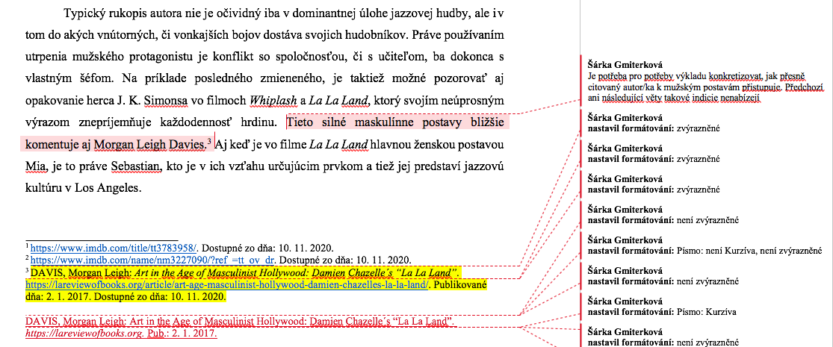

Slide 5
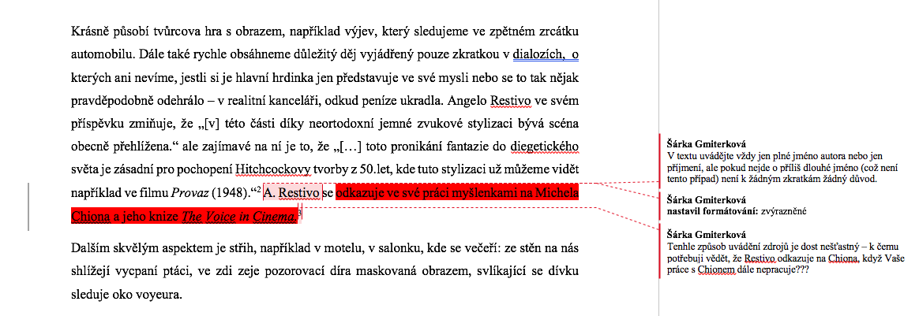

Slide 11
